Slide 1
大学生体质测试解读
投篮技术分析

Slide 2
目 录
一、政策文件
二、测试项目
三、准备事项
四、测试方法
五、注意要点
六、免测申请

Slide 3
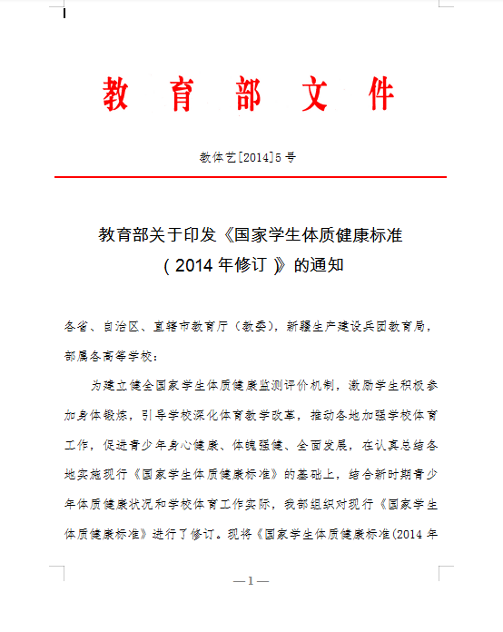
一、政策文件
《国家学生体质健康标准（2014）》（以下简称《标准》）是国家学校教育工作的基础性指导文件和教育质量基本标准，是评价学生综合素质、评估学校工作和衡量各地教育发展的重要依据。《标准》规定，全体在校大学生须参加每年一次的《国家学生体质健康标准》测试活动，成绩记入档案。

Slide 4
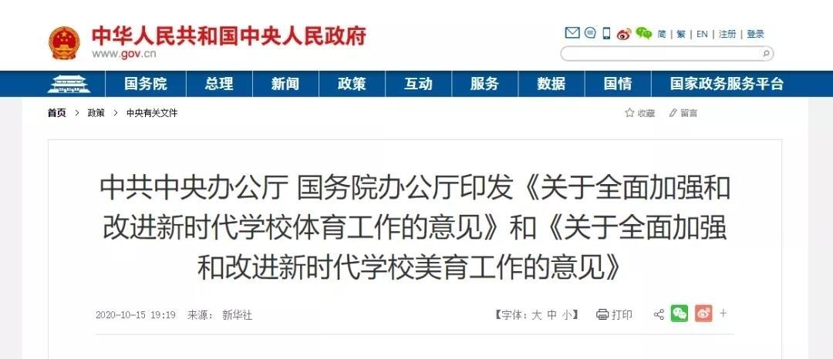
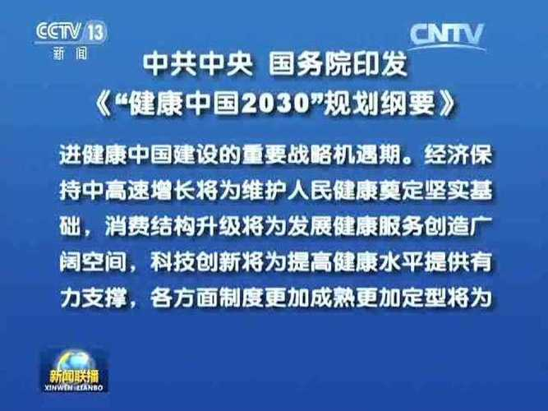
相关文件

Slide 5
二、测试项目
肺活量
身高体重
坐位体前屈
立定跳远
一分钟仰卧起坐（女）/引体向上（男）
50米跑
800米跑（女）/1000米跑（男）

Slide 6
测试对象 | 单项指标 | 权重（%）
大学1-3年级 | 体重指数（BMI：体重/身高²） | 15
 | 肺活量 | 15
 | 坐位体前屈 | 10
 | 立定跳远 | 10
 | 引体向上（男）/1分钟仰卧起坐（女） | 10
 | 50米跑 | 20
 | 1000米跑（男）/800米跑（女） | 20
本标准的学年总分由标准分与附加分之和构成，满分为120分。标准分由各单项指标得分与权重乘积之和组成，满分为100分。附加分根据实测成绩确定，即对成绩超过100分的加分指标进行加分，满分为20分；大学的加分指标为男生引体向上和1000米跑，女生1分钟仰卧起坐和800米跑，各指标加分幅度均为10分。

Slide 7
根据学生学年总分评定等级：90.0分及以上为优秀，80.0～89.9分为良好，60.0～79.9分为及格，59.9分及以下为不及格。
每个学生每学年评定一次，记入成绩档案。学生毕业时的成绩和等级，按毕业当年学年总分的50%与其他学年总分平均得分的50%之和进行评定。
学生测试成绩评定达到良好及以上者，方可参加评优与评奖；成绩达到优秀者。测试成绩评定不及格者，在本学年度准予补测一次，补测仍不及格，则学年成绩评定为不及格。
普通高等学校学生毕业时，《标准》测试的成绩达不到50分者按结业或肄业处理。

Slide 8
三、准备事项
前期先测室内项目，后期测50m/800m/1000m。
安全第一：测试前班长组织做准备活动
服装：运动服、运动鞋。
按校体测中心安排的规定时间测试，私自提前或延后测试成绩无效。

Slide 9
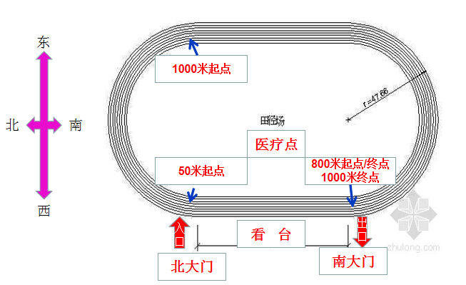
（二）室外项目：田径场，先测50米，后测800米/1000米。

Slide 10
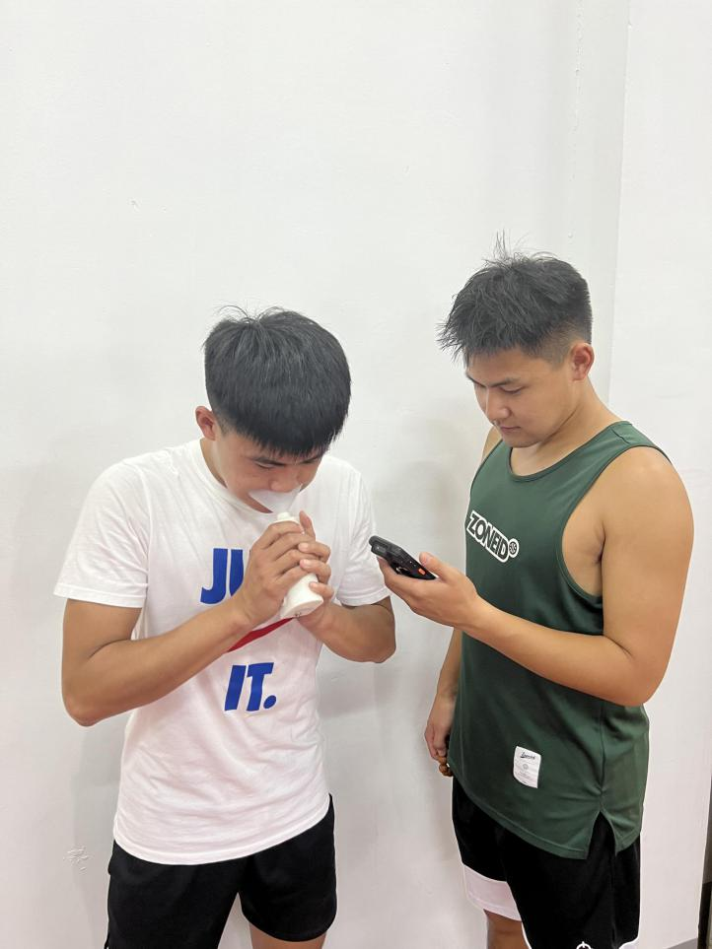
四、测试方法
1.肺活量
学生证或身份证交给体测老师
安装吹嘴，双手握住仪器准备测试。
深吸气后对准吹嘴，待体测老师宣布开始后，以中等速度连续呼气，直到不能呼气为止。
完成测试后，卸下吹嘴，将仪器传递给下一位同学。

Slide 11
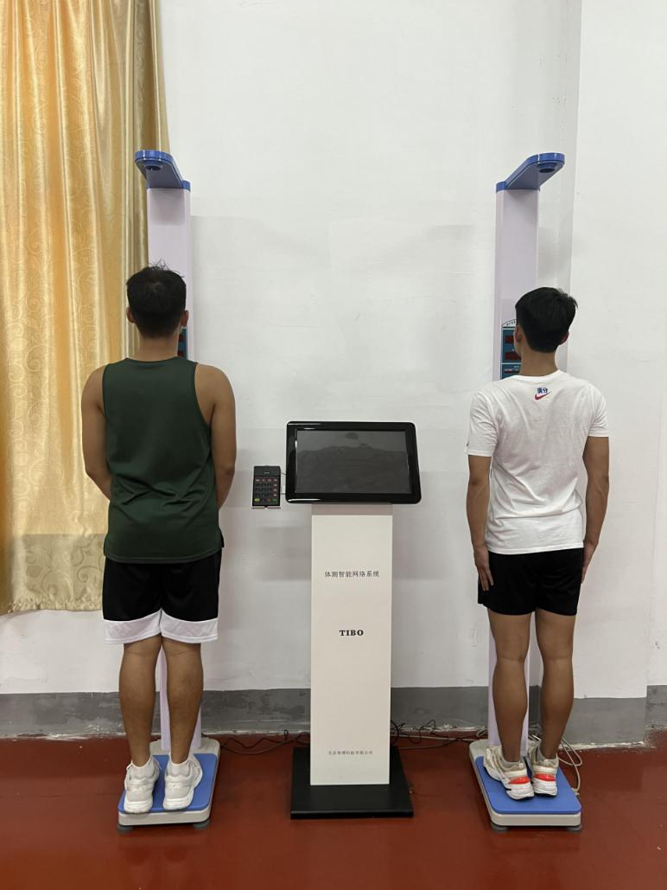
2.身高体重
学生证（身份证）交给体测老师
双脚站立在底座上，面向立柱站立，抬头挺胸，两眼平视前方，站直；
站立不动，当听到仪器发出“嘀”声后，测试结束。

Slide 12
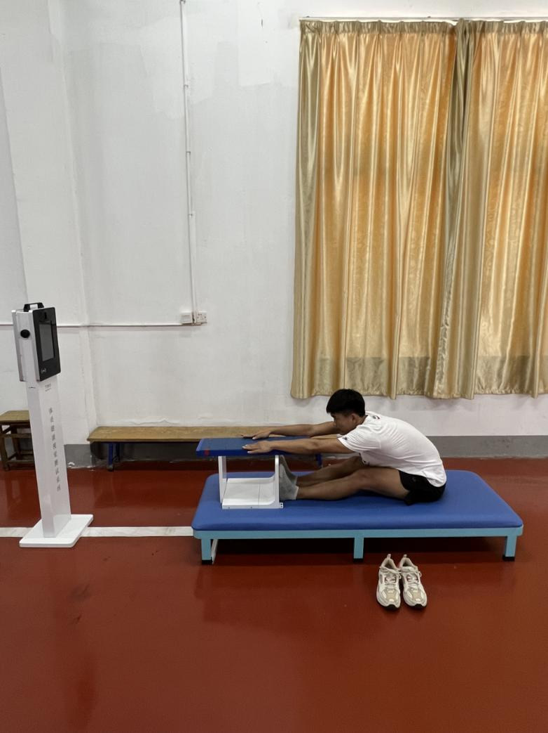
3.坐位体前屈
学生证（身份证）交给体测老师
脱鞋，坐在测试垫上，双脚抵住挡板，膝关节伸直，上体前屈，双臂在刻度板上向前伸直，直到不能向前为止。
切记膝盖要伸直，不可突然发力向前伸臂，否则成绩无效。

Slide 13
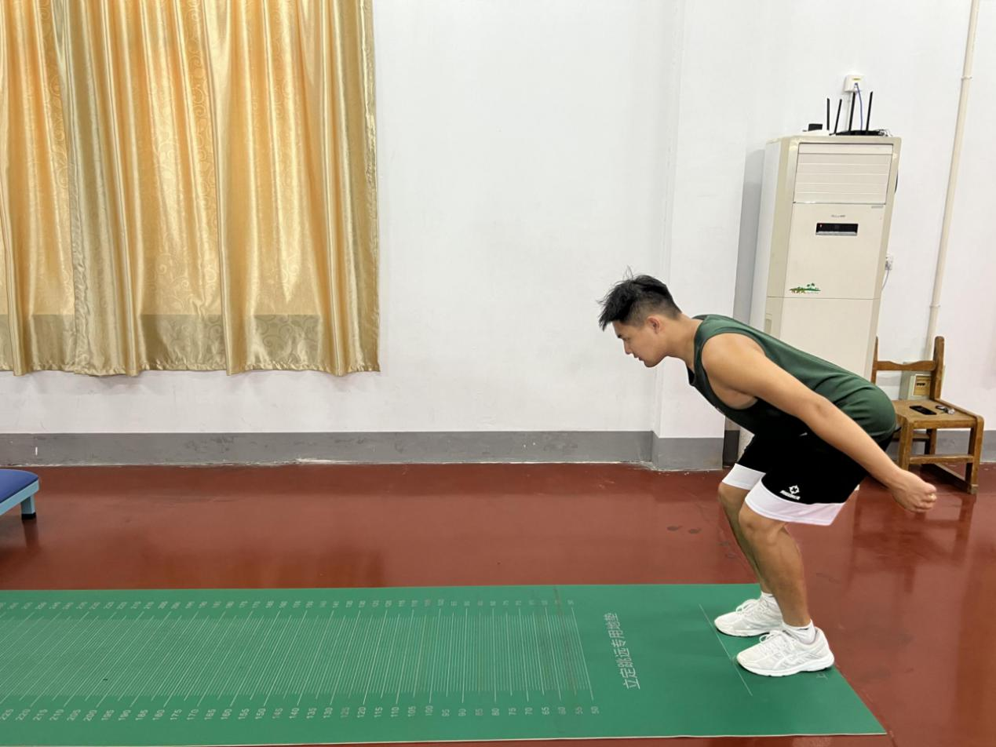
4.立定跳远
学生证（身份证）交给体测老师
站于起跳线之后，听到工作人员指令后开始测试。

Slide 14
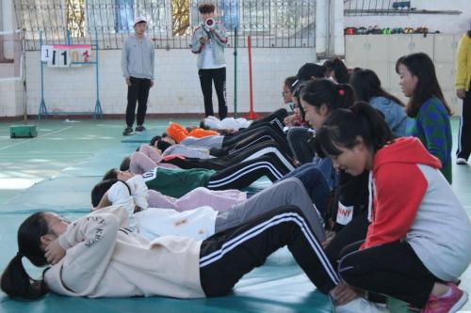
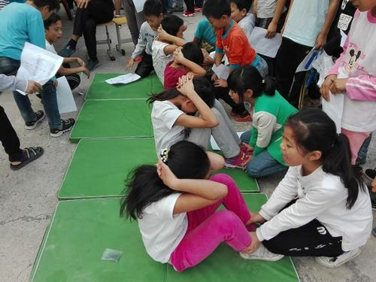
5.一分钟仰卧起坐（女生）
双手抱头躺平、膝关节90°弯曲；
听到指令后开始测试，肘关节碰到膝盖计一次。

Slide 15
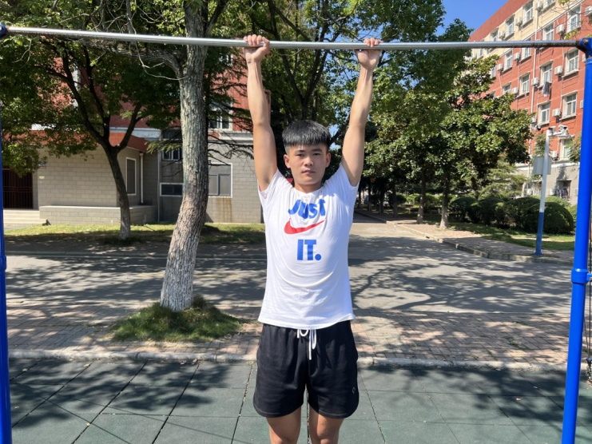
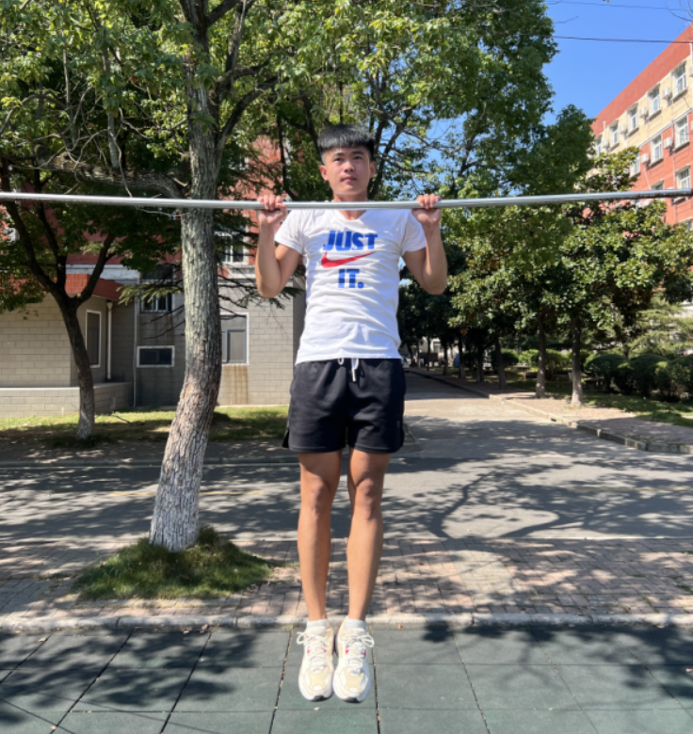
6.引体向上（男生）
学生证（身份证）交给体测老师
双手掌心向前握杠；
抓杠后，身体平稳后再上拉，第一个向上冲的不算；
下巴过杠算一个，放下后双肘伸直再拉下一个，双肘不伸直不算。

Slide 16
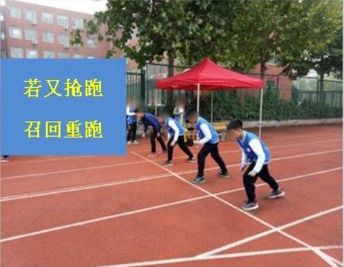
7. 50米跑
受试者2-4人一组，采用站立式起跑姿势站于起跑线后。
听到“跑”的口令后开始起跑。受试者躯干部到达终点线的垂直面停表。
跑完后按名次排队找计时人员刷卡记录成绩；
以秒为单位记录测试成绩，精确到小数点后一位。

Slide 17
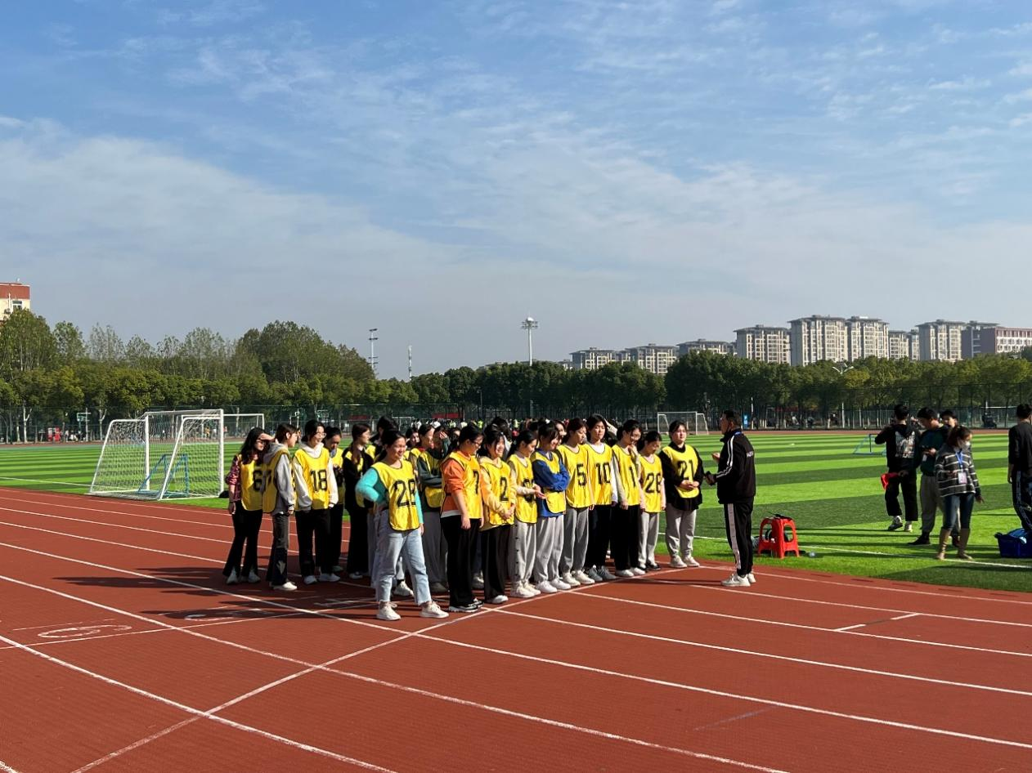
8. 800米（女）和1000米跑（男）
受试者携多人一组进行测试，站立式起跑。
当听到“跑”的口令后开始起跑。当受试者的躯干部到达终点线垂直面时停表。
跑完后按名次排队找计时人员刷卡记录成绩；
以分、秒为单位记录测试成绩，不计小数。

Slide 18
五、注意要点
纪律：每次身份证或学生证（二选一），不准顶替，一经发现，上报学校，按作弊处理！！！
能量：测试前必须正常饮食，特别是长跑；
3. 补测：因实习或个人原因不能按时测试者，后期会通知统一进行补测，不需要办理缓测手续；
4. 免测：按照《安徽商贸职业技术学院体质测试免测相关规定》办理。
5. 要求：测试时注意保持纪律，维护班级形象。按照工作人员要求及测试标准测试，不准与工作人员发生冲突，有意见者，学生向班长反映，班长通过QQ群或电话联系体测老师。

Slide 19
六、缓测、免测申请
1.缓测申请
测试时因急性疾病如急性肠胃炎、发烧、和肌肉损伤、韧带拉伤、类风湿病发病期等短时间失去运动能力或证件丢失等特殊情形不能在安排时间参测的学生，办理缓测申请，集中参加下半年测试。

Slide 20
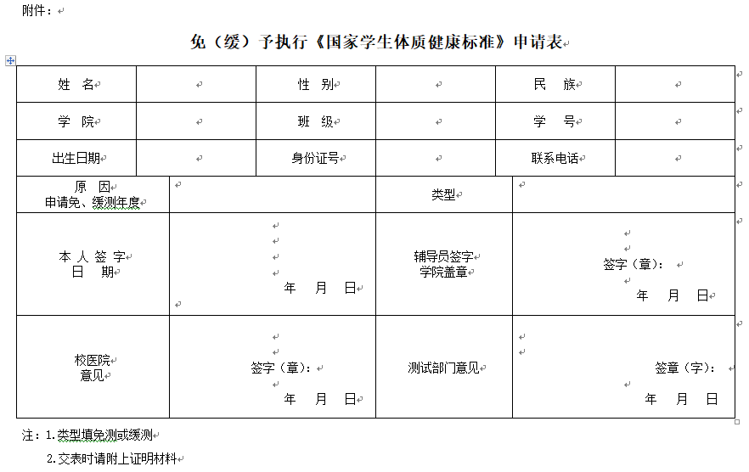
2. 免测材料
（1）材料1：《免予执行<国家学生体质健康标准>申请表》

Slide 21
此申请表可在安徽商贸职业技术学院基础教学部网站进行下载，也可通过体测通知及相关学院体测QQ群下载。申请表需按顺序由本人、辅导员签字、校医院、测试部门审核盖章。

Slide 22
（2）免测材料2：证明材料原件和复印件
由二级甲等以上医院（公立医院）开具的诊断证明或残疾证等材料原件（学院、校医院审核使用）及复印件（体测中心留存使用）。
注：
医院诊断证明、病历和检查报告时间为近6个月。
免测申请只适用于当年度（非学年），不可以跨年申请。
③ 免测同学的体测成绩显示为“免测”，不是“及格”或“60分。

Slide 23
3. 关于免测的认定（由辅导员、校医院初审，提交后体测中心终审）
（1）身体残疾
明确条件：学生因身体残疾（需有残疾证）且确实丧失运动能力者，可申请免测。
证明材料：需提供残疾证等官方证明文件。
（2）患有不适合运动的相关疾病
疾病范围：包括但不限于呼吸系统疾病（如气管炎、哮喘、肺病等）、心脑血管疾病（如心率不齐、心脏病、高血压、血管狭窄等）、运动系统疾病（骨折、肌腱断裂、韧带撕裂等）、神经系统疾病（癫痫、脑血管疾病、椎间盘突出、视网膜脱落等）、慢性病以及其他医院认为不合适运动的疾病（如红斑狼疮、恶性肿瘤等），具体见通知。
证明材料：需提供二甲及以上医院（公立医院）的疾病证明书或疾病诊断书。
（3）住院及术后康复期
条件说明：住院学生或术后康复期的学生，可根据具体情况申请免测。
证明材料：住院病历复印件和诊断证明，康复期截止时间为本年度12月10日。

Slide 24
预祝同学们取得优异成绩， 为建设新时代体育强国贡献青春力量！

